Slide 2
Betydningen av aktivt likestillingsarbeid for å fremme likestilling og mangfold i akademia

Slide 3

NORDICORE
Notes:
De siste fem årene har vi i CORE - Senter for likestillingsforskning ved Institutt for samfunnsforskning ledet et NordForsk finansiert senter kalt NORDICORE.

Slide 4
NORDICOREs to formål
Å utforske prosesser i akademia med konsekvenser for kjønnsbalanse og mangfold
Å forstå akademiske karrierer i et bredere arbeidsmarkeds-perspektiv

Slide 5
NORDICORE

Slide 6
Andel kvinner blant professorene i Norge 1995-2021

Slide 7
Andel kvinnelige professorer per fagområde

Slide 8
Kvinneandel på toppen i ulike deler av arbeidsmarkedet

Slide 9
Utvikling i Norden i andel kvinnelige professorer i naturvitenskap, 2004, 2016, 2021
Notes:
Tall fra She-figures for andel kvinner blant professorer i Norden.

Slide 10
NORDICORE
- hva viser forskningen?

Slide 11
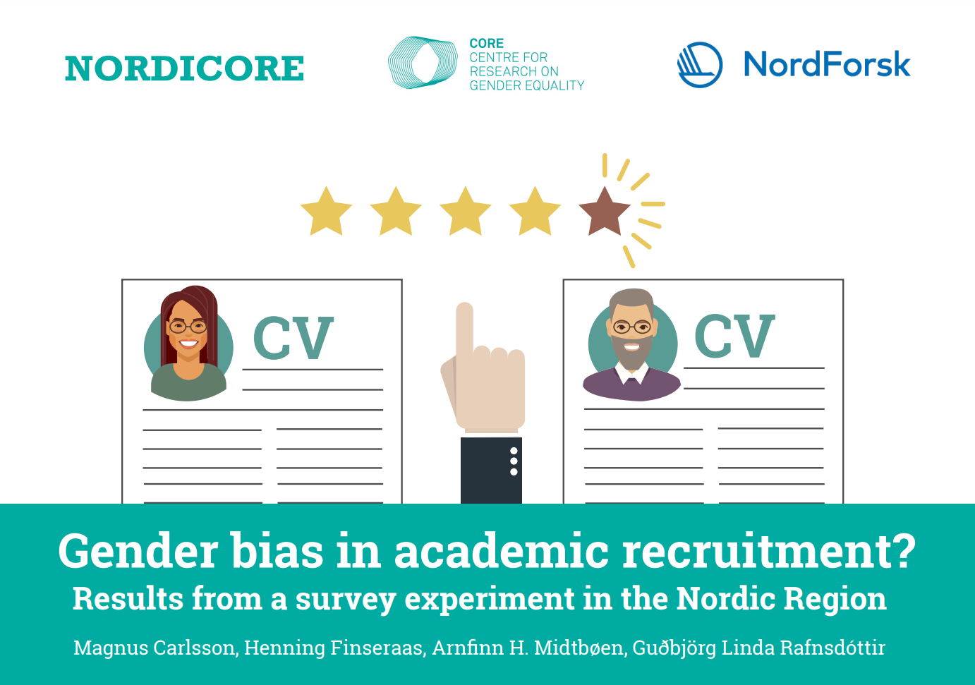

1. Kan kjønnsskjeve vurderinger av kompetanse forklare kjønnsforskjellene?
Notes:
Vi ville undersøke en meget utbredt påstand om at ubevisste fordommer - gender bias - fører til at kvinner vurderes som svakere enn deres kvalifikasjoner faktisk skulle tilsi, sammenlignet med menn.
Denne studien ble ledet av Arnfinn Midtbøen, i samarbeid med forskere i Sverige og Island.

Slide 12

Notes:
Hver respondent ble bedt om å vurdere en CV.
CVene var fagspesifikke, mens kjennetegn ved kandidaten varierte.

Slide 13
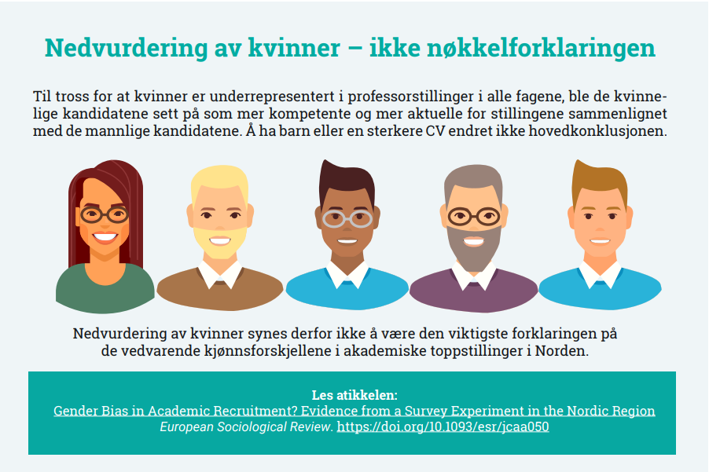

Slide 14

2. Relevansen av kjønn og mangfold i akademias rekrutteringsprosesser?
Hvordan former rekrutteringsprosessen standarder for akademisk kvalitet?
Hensyn til kjønn og mangfold i vurderingen av kandidatene?
Notes:
I en annen del av prosjektet, ledet av Julia Orupabo i samarbeid med Marte Mangset, har vi undersøkt hvordan rekrutteringsprosessen former standarder for akademisk kvalitet, og hvorvidt det tas hensyn til kjønn og mangfold i vurdering av kandidater

Slide 15
Om undersøkelsen
  Intervjuer med 52 «rekrutterere»
  Studie av 48 rekrutteringssaker:
    Historie
    Statsvitenskap
    Biologi
Notes:
Intervjuundersøkelse og studie av konkrete rekrutteringssaker, fra fagene historie, statsvitenskap og biologi.

Slide 16
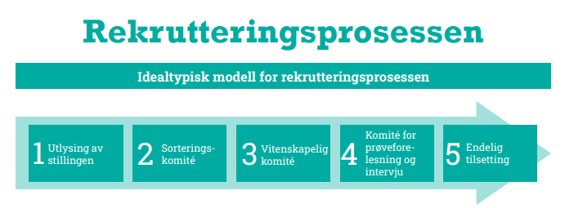

Slide 17
Balansen mellom arbeids- og familieliv

Slide 18

Balansen arbeid-familie i “grådige” institusjoner

Slide 19
Ett nullfunn, to problemer og en løsning

Slide 20
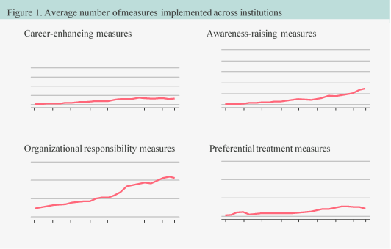
Notes:
For å undersøke betydningen av likestillingspolitikk og tiltak undersøkte vi i NORDICORE hva slags likestillingspolitiske strategier som har vært anvendt ved universitetene i Norge, Sverige og Finland.
Strategiene eller tiltakene har vært kategorisert i fire hovedtyper:
Karrierefremmende tiltak
Bevisstgjørende tiltak
Organisasjonenes institusjonelle ansvar
Fortrinnsrettsordninger
Videre ble forekomsten av tiltak sammenholdt med utviklingen av kjønnsbalanse per institusjon.

Slide 21
Betydningen av aktivt likestillingsarbeid for å fremme likestilling og mangfold i akademia
Notes:
Vi fant at det særlig er tiltak som forankrer virksomhetenes institusjonelle ansvar for å fremme likestilling, som har betydning.
Det handler om at likestillingsansvaret er plassert i organisasjonsstrukturen og at det dedikerte ansvaret er synliggjort.
Norge har, sammenlignet med de andre nordiske landene, hatt den tydeligste positive utviklingen. Charlotte Silander, den svenske forskeren som har ledet denne studien, fremholder at i tillegg til institusjonaliseringen av likestillingsansvaret, så har BALANSE-satsningen vært av stor betydning - og vesentlig bidratt til at Norge skiller seg ut i positiv retning.

Slide 22
TAKK!

